Slide 1
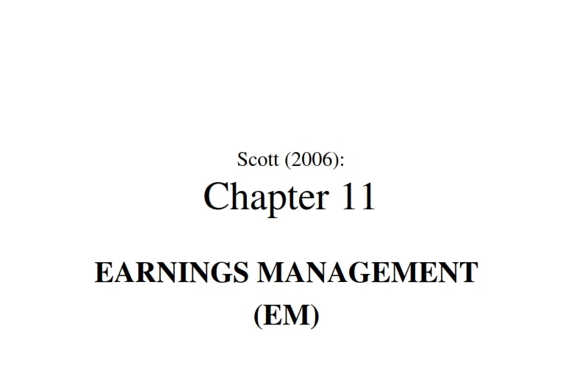
FAKULTAS EKONOMI DAN BISNIS
UNIVERSITAS ESA UNGGUL

Slide 4
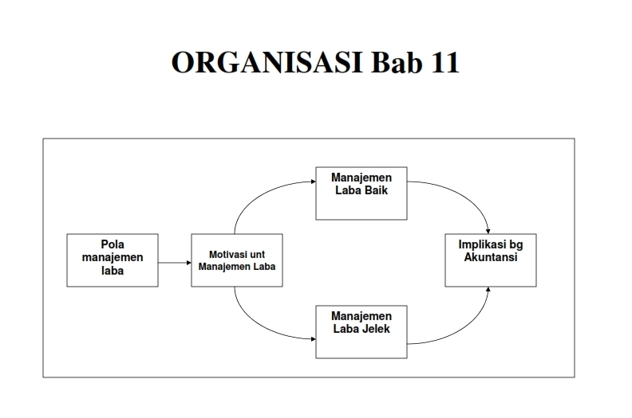

Slide 9
SEKIAN DAN TERIMA KASIH

